Slide 1
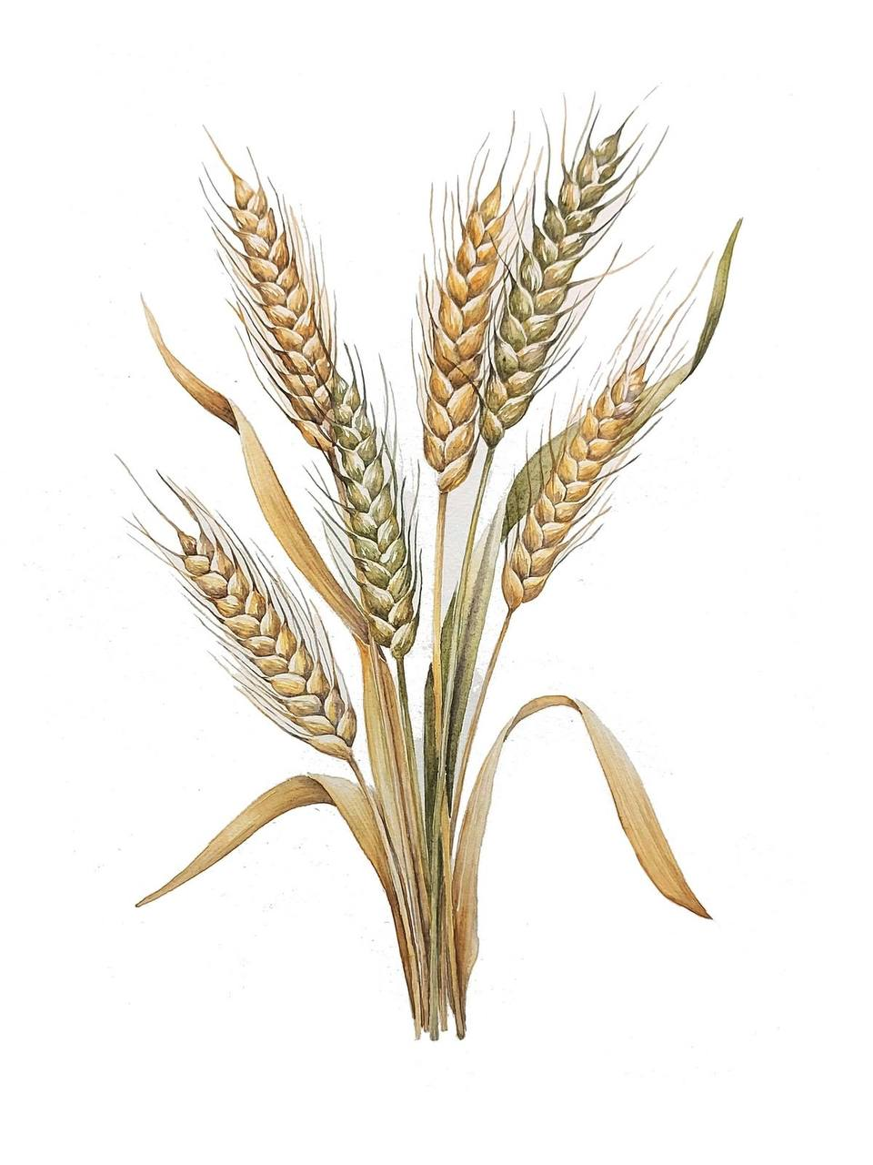
МИНИСТЕРСТВО НАУКИ И ВЫСШЕГО ОБРАЗОВАНИЯ РОССИЙСКОЙ ФЕДЕРАЦИИ
федеральное государственное бюджетное образовательное учреждение
высшего образования
«Российский экономический университет имени Г.В. Плеханова»
Смоленский филиал РЭУ им. Г.В. Плеханова
Выпускная квалификационная работа
Направление 38.03.01 Экономика
Профиль «Финансы и кредит»
Разработка стартапа «Индюшиная ферма» (создание и развитие бизнеса в сфере сельскохозяйственного производства)
Выполнила: студентка 4 курса очной формы обучения
Бабичева Вероника Владимировна
Научный руководитель ВКР:
Лапин Алексей Викторович
к.э.н.
Смоленск 2025 г.

Slide 2
Актуальность
Актуальность проекта по открытию индюшиной фермы обусловлена ростом спроса на мясо индейки в связи с его полезными свойствами, диетической ценностью и популярностью среди потребителей. Развитие птицеводства обеспечивает устойчивую прибыльность, сокращает зависимость от импорта и способствует развитию сельского хозяйства.

Slide 3
Цель проекта – разработать эффективную модель организации индюшиной фермы для получения качественной продукции, обеспечения экономической устойчивости и развития сельскохозяйственного сектора.

Slide 4
2022
2024
2023
Структура производства мяса в России по основным видам за 2022-2024 г, %

Slide 5
Производство мяса индейки и курицы в России, тыс. тонн в убойном весе в 2013-2024 гг., тыс. тонн

Slide 6
Потребление мяса индейки в России по данным отчета НАПИ за 2021-2024 гг.
 | 2021-2022 | 2023-2024
Количество покупателей | 45% | 55%
Частота покупки | 4 раза в год (+5% за год) | 5,2 раз в год (+10% за год)
Средний чек | 406 руб. | 520 руб.

Slide 7
Доли ТОП-5 компаний-производителей индейки в РФ в общем объеме производства в 2024 году, %

Slide 8
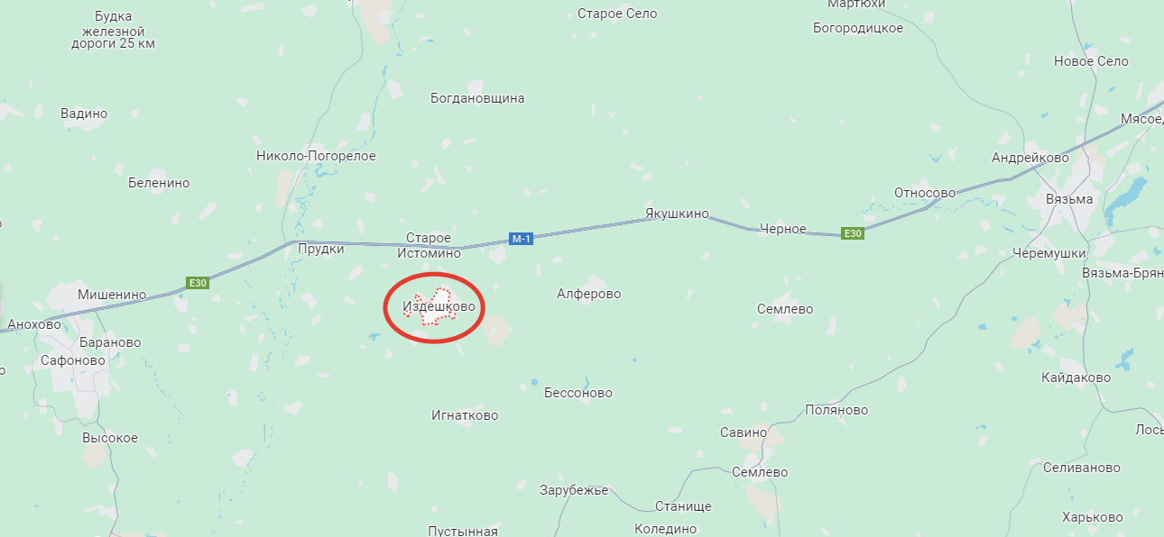
Местонахождение объекта
Адрес: Россия, Смоленская область, Сафоновский муниципальный округ, село Издешково
Расстояния (по трассе М1 (Москва-Минск)):
Смоленск –Издешково -129 км
Вязьма – Издешково – 50 км
Можайск (Московская область) – Издешково – 156 км

Slide 9
Ассортимент планируемой к продаже продукции ИП Бабичева В.В.
Наименование | Цена
Потрошеная тушка индейки (цельная, половина и четверть тушки) | 700 руб./кг.
Субпродукты (сердечки, печень, желудочки, шея) | 350 руб./кг.

Slide 10


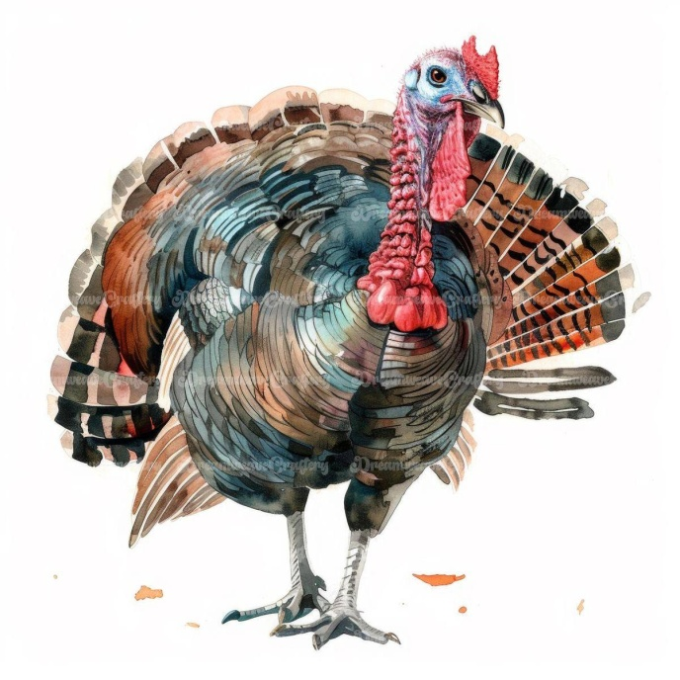


Инструменты и методы продвижения
1. Социальные сети, онлайн – и контент – маркетинг
2. Локальная реклама и участие в мероприятиях
3. Сотрудничество с торговыми точками и местами общественного питания
4. Локальная SEO-оптимизация
Notes:
маркетинг

Slide 11
Анализ основных конкурентов по производству мяса индейки в Смоленской области
 | Место нахождения | Продукт | Ср. цена, руб./ кг | Сильные стороны | Слабые стороны
ООО «Хуторок» | Смоленская область, Угранский район, д. Лёвкино | - мясо; - мясо птицы; | 600 руб. | - 10 лет на рынке; - клиентская база; - региональная поддержка. | - отсутствие сайта или страницы в социальных сетях; - удаленность от ближайшего города; производство разных видов мяса; отсутствие доставки.

Slide 12
Размер первоначальных расходов для открытия ИП
Расходная статья | Размер, руб.
Регистрация в качестве ИП (оплата госпошлины) | 800
УКЭП (электронная подпись) + токен для хранения | 2 000
Получение сертификатов соответствия | 10 000
Аренда площади (1 мес. до открытия) | 15 000
Закупка поголовья и соответствующихрасходников (корм и витамины) | 131 918 руб.
Ремонт и подготовка территории | 474 418
Технологическое оборудование и инвентарь | 355 480
Дополнительные расходы | 20 000
Итого: 1 009 616 руб.

Slide 13
Результаты деятельности ИП Бабичева В.В. за 2025-2029 гг., руб.
 | 2025 | 2026 | 2027 | 2028 | 2029
Выручка | 2 164050 | 2 171050 | 2 525 600 | 2 860 900 | 2 927 750
Расходы | 1 973 717 | 1 962 523 | 1 976 691 | 2 354 910 | 1 782 538
Результат (+/-) | 190 151 | 208 518 | 653 929 | 607 690 | 977 303
Налог на прибыль | 109 379 | 31 883 | 119 601 | 91 156 | 188 392
Итого | 80 772 | 176 635 | 534 328 | 516 534 | 788 911

Slide 14
Показатели эффективности проекта
Первоначальные затраты | 1 009 616 руб.
Ставка дисконтирования | 21%
Чистая приведенная стоимость, NPV | 23 922
Норма доходности дисконтированных затрат , PI | 1,023
Внутренняя норма доходности, IRR | 21,82%
Простой срок окупаемости, мес. | 3 года 5 месяцев
Дисконтированный срок окупаемости, мес. | 4 года 11 месяц

Slide 15

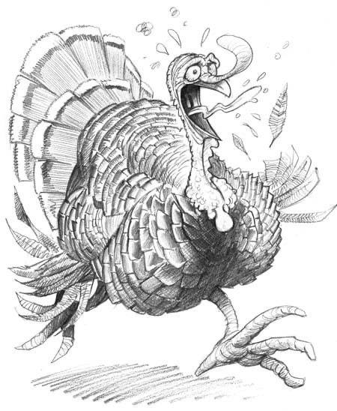
Спасибо за внимание!

